Slide 1
Tasking 作业分享
分享人：温云天

Slide 2
讲解Tasking
我做题的过程遇到的问题

Slide 3
画图
看完视频
看完文章
分解任务

Slide 4
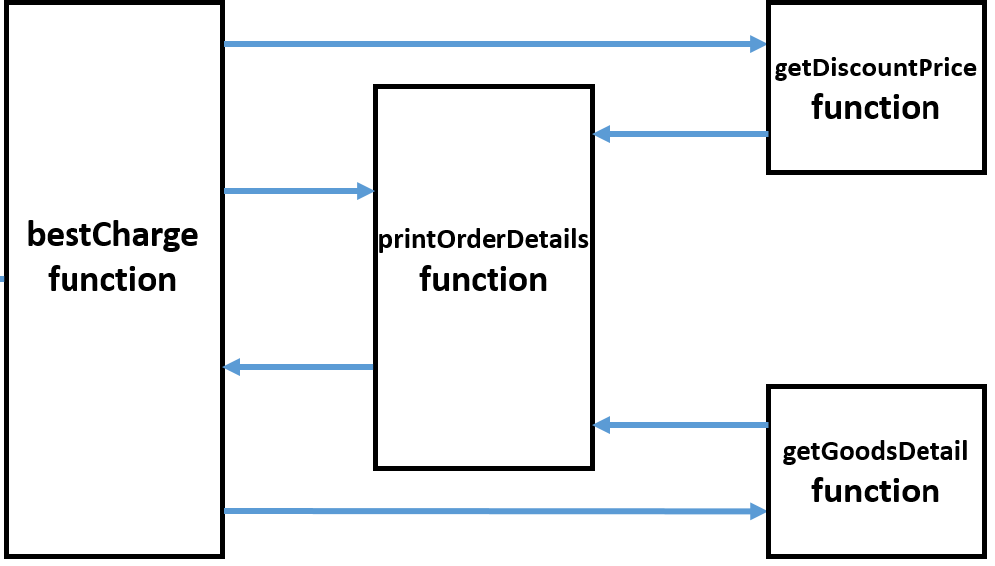

Slide 5
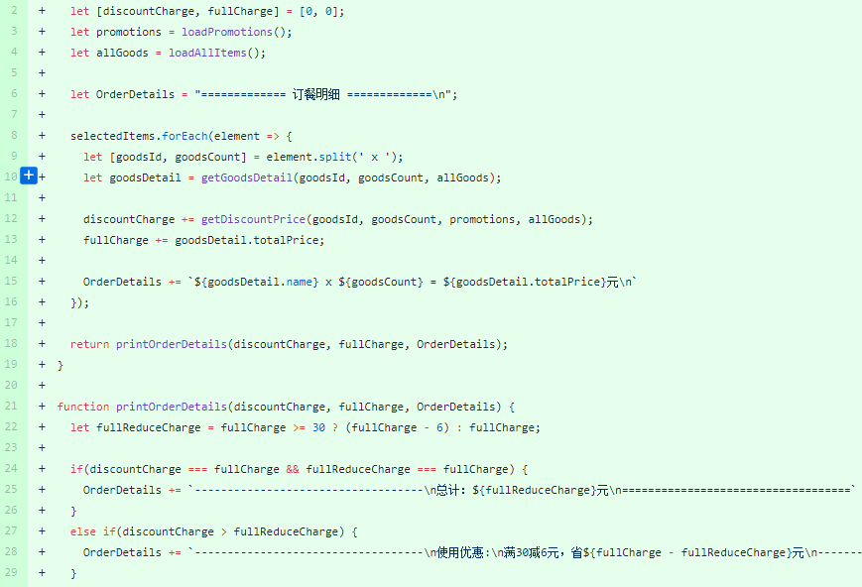

Slide 6
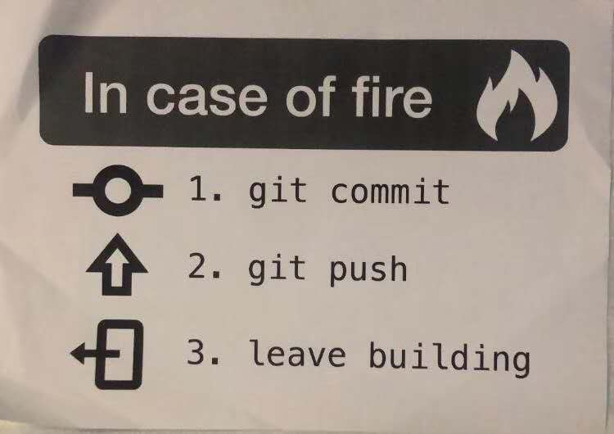

Slide 7

代码结构混乱！

Slide 8
selectedItems
Object
账单信息

Slide 9
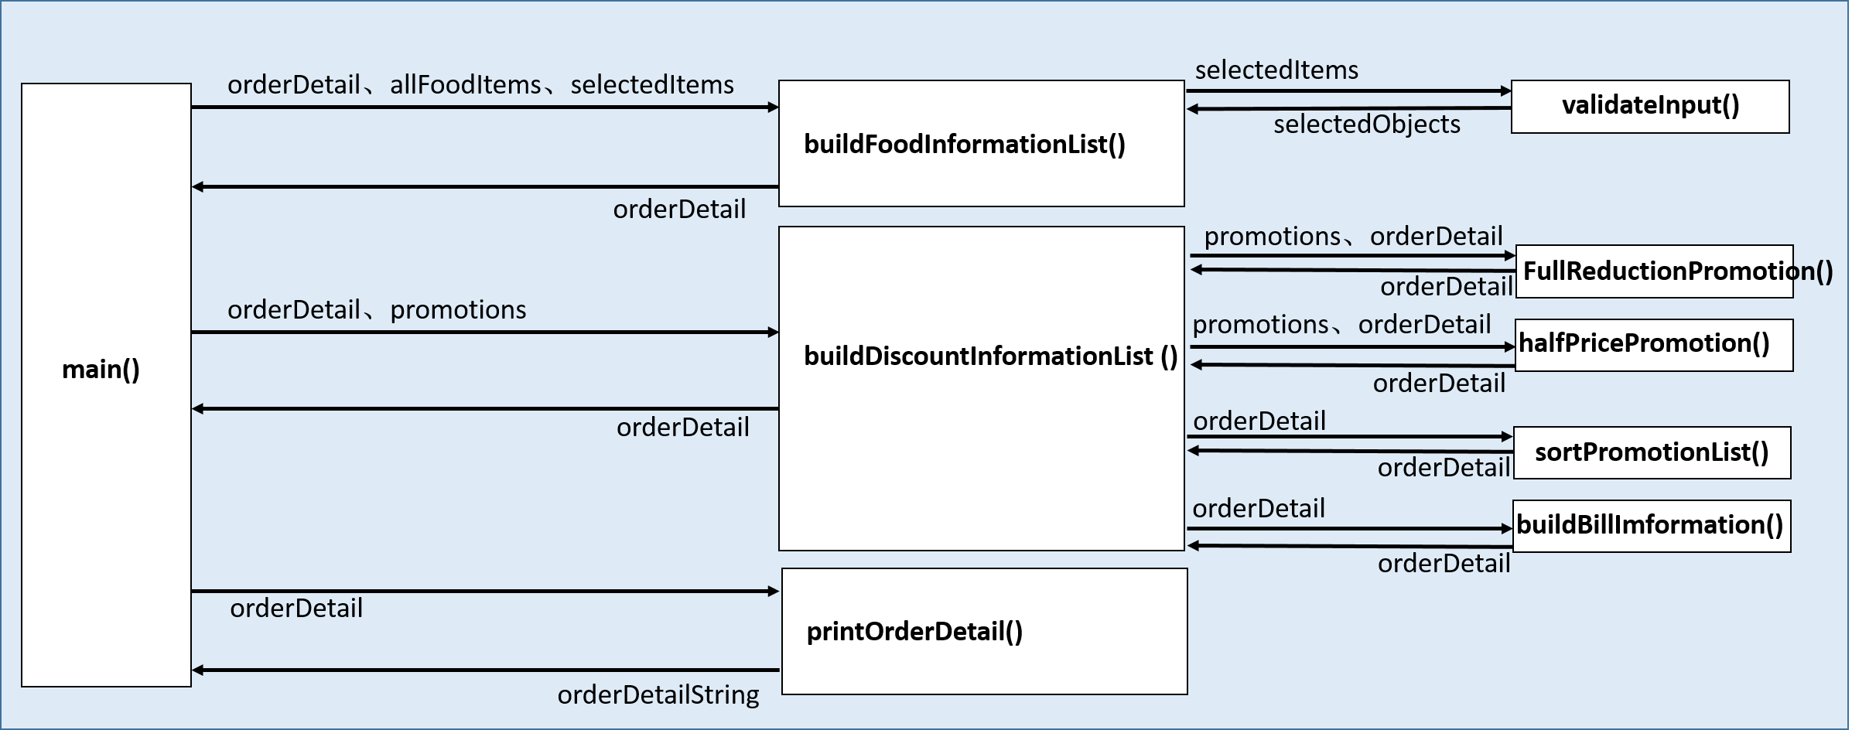

Slide 10
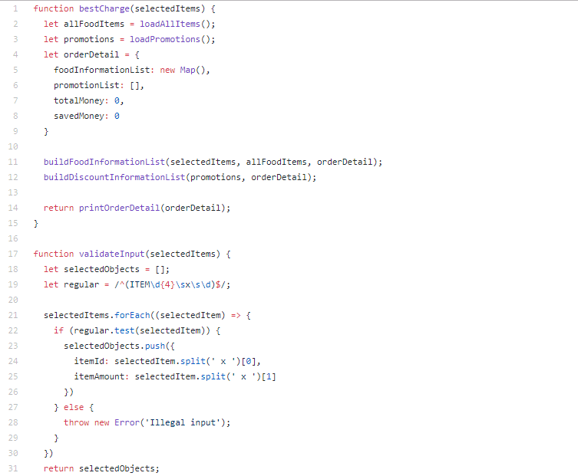

Slide 12
函数之间的耦合度太高，需要降低函数之间的耦合度
不依赖外部状态
函数式编程
不改变外部状态

Slide 13
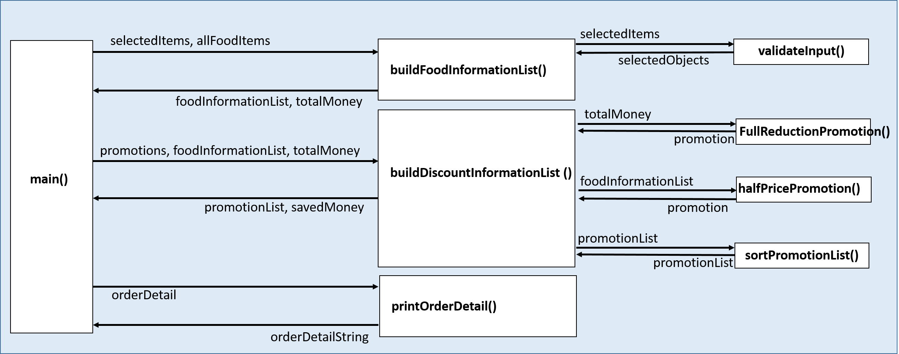

Slide 14
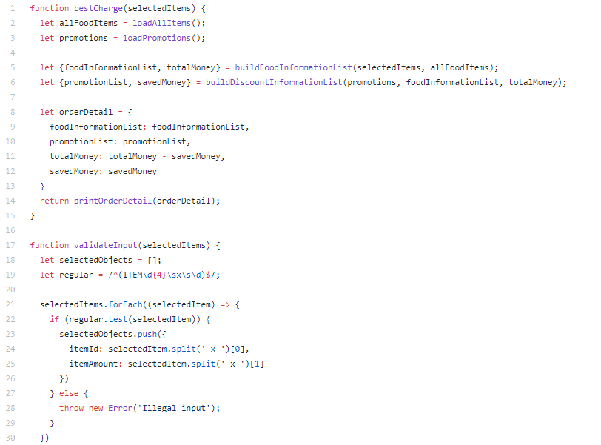

Slide 15
重构

Slide 16
提高代码质量（易读性、可维护性…）
重构的好处
提高编程效率
发现隐藏的Bug

Slide 17
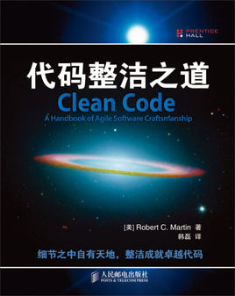
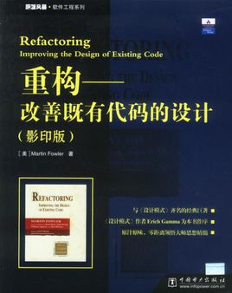

Slide 18
Thanks

